Slide 1
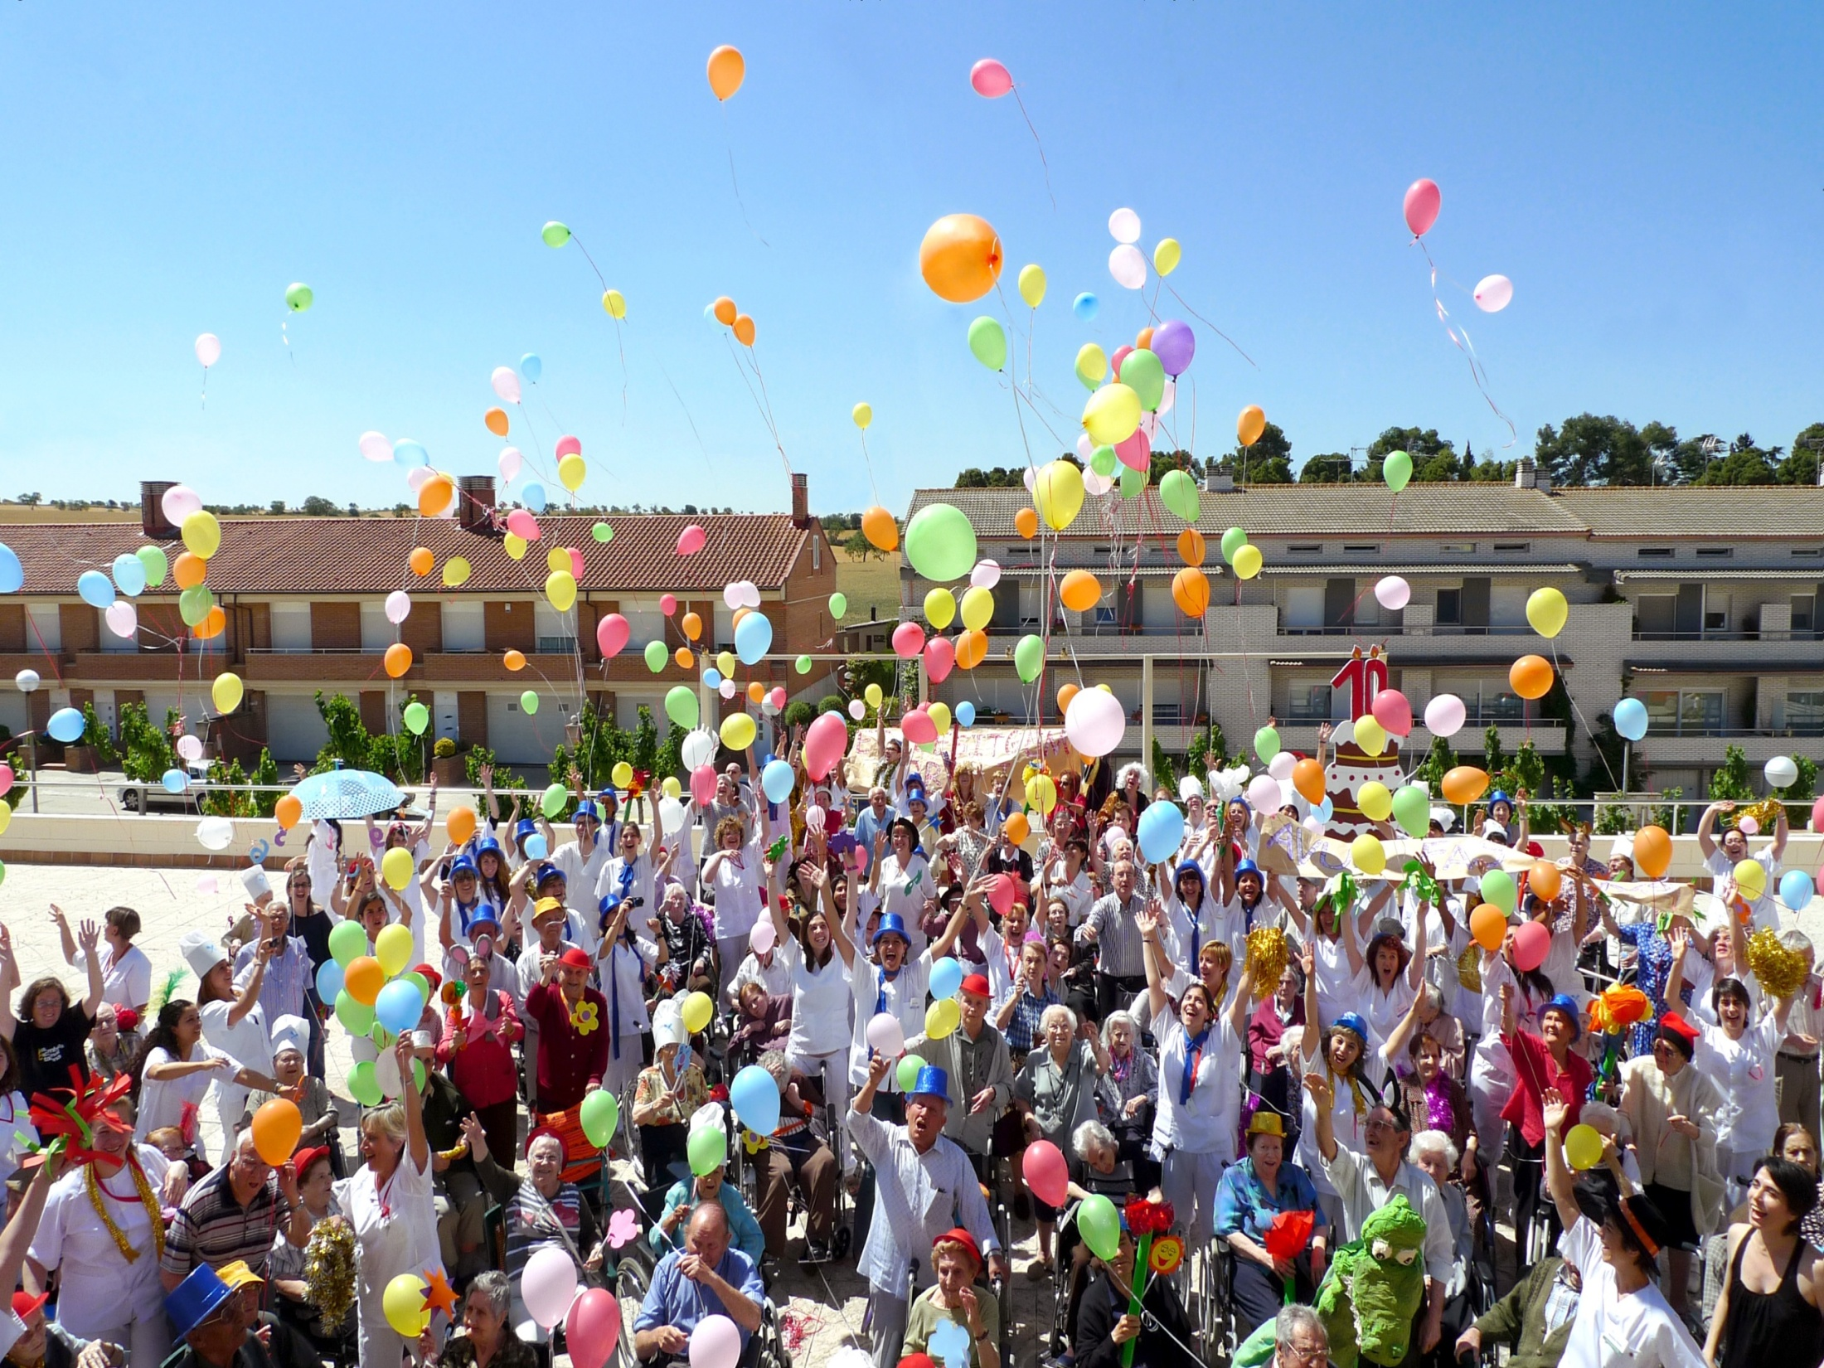

Slide 2
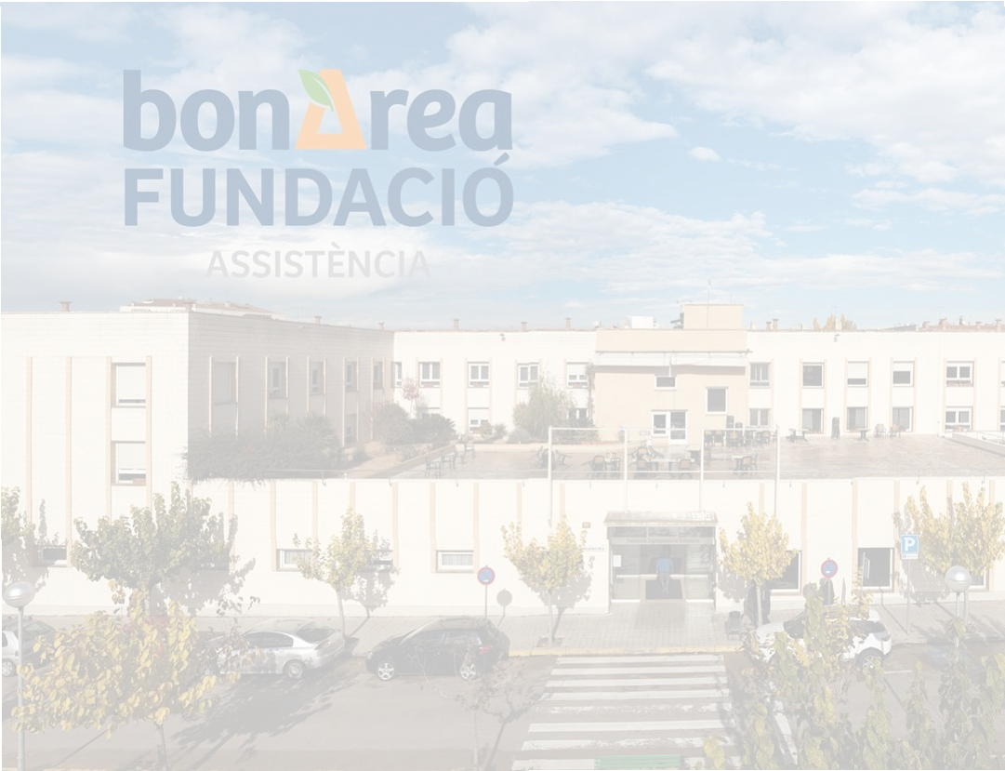
Guissona (Lleida), ZONA RURAL.
Depenem del Grup Alimentari BON ÀREA.
190 Places residencials i 40 centres de dia.
Model d’Atenció Centrada en la Persona (ACP), centre lliure de contenció i formació en validació i Dementia care mapping (DCM).
Centre obert amb multiactivitat (Residència, centre de dia, SAD, piscina, centre públic de salut...).

Slide 3
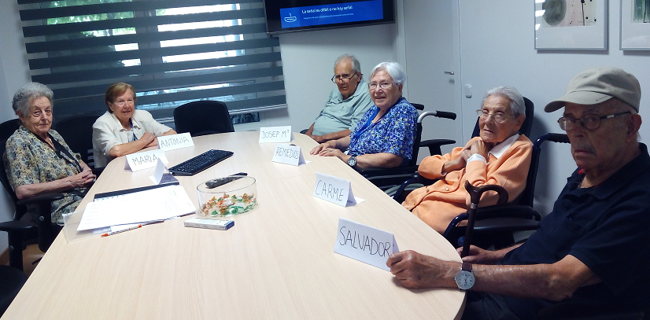
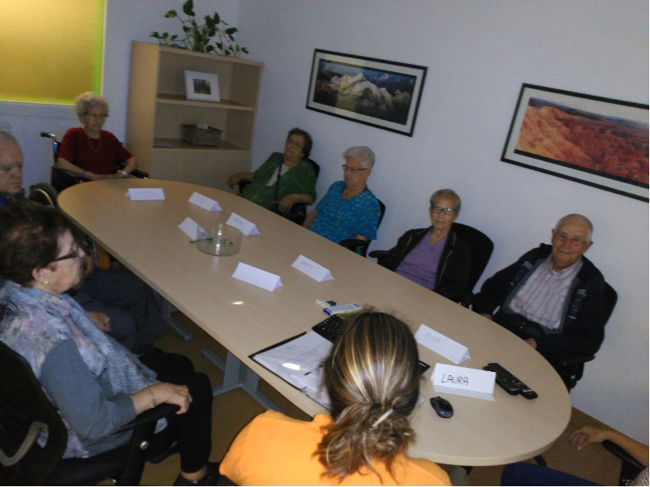
Característiques del Grups:
Grup I | Grup II
Capacitat Cognitiva NORMAL i DCL (MMSE 30-22) | Deterior Cognitiu Lleu i Moderat (MMSE 22-15)
Anys de Naixement entre 1926-1930 Edat entre 91 – 87 anys | Anys de Naixement entre 1925- 1932 Edat entre 92-85 anys
Escolaritat bàsica | 4-Escolaritat bàsica 1-Baixa escolaritat 1- NO sap llegir ni escriure
5- Dones 2-Homes | 4- Dones 2- Homes
Llengua catalana | 3- Llengua castellana 3- Llengua catalana
Viscut entorns Rurals menys un membre | Viscut entre entorns rurals i ciutat.
Grup creat pel Remi | Grup creat pel Remi
Remi tarda: 15’45-17’15 | Remi Matí: 10-11’30
Relaxació 10’ | ---
Llibre individual història de vida | Llibre individual història de vida
Presentació col·lectiva | Presentació col·lectiva
1 Sessió Cafè Remi (Cloenda amb els familiars) | 1 Sessió Cafè Remi (Cloenda amb els familiars)

Slide 4
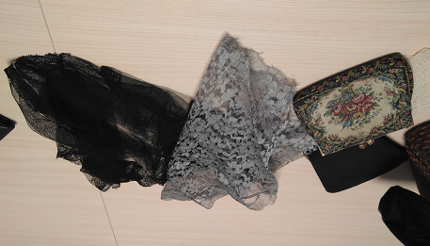
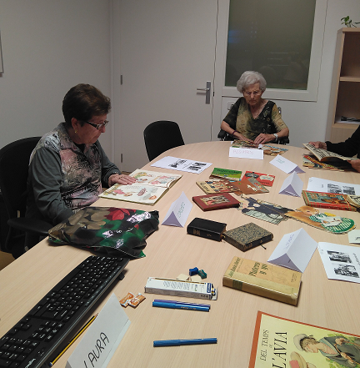
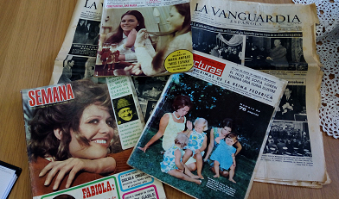
Descripció de les sessions:
Presentació del tema de la sessió.
Fem un primer contacte sobre el tema, amb el material que tenim sobre la taula. Iniciem evocació de records col·lectius i individuals.
Projectem el material del REMI.
Comentem el que hem vist: memòria col·lectiva vs. memòries individuals.
Llibre memòria individual.
Relaxació (Grup I).
Hem buscat el material relacionat amb cada temàtica: roba, moneders, vinils, cassets, mantellines, monedes, còmics, contes, llibres....

Slide 5
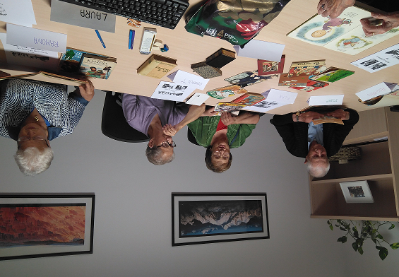
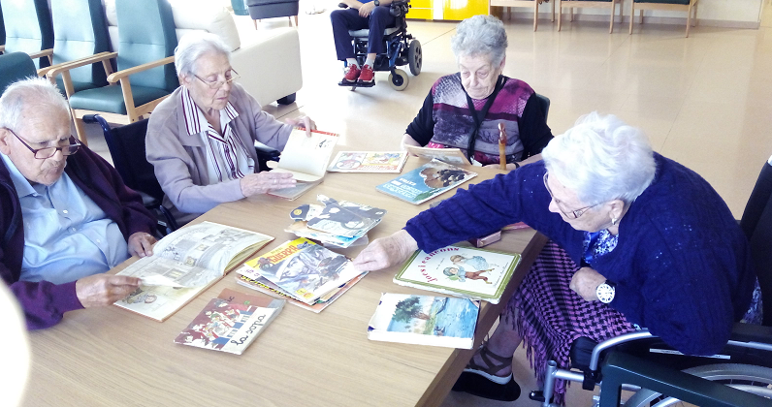
Què hem sentit? Què hem viscut?
Recordant la infància
Moments d’alegria ...
Despertar il·lusions passades ...
Reviure la innocència ...
Cantar de nou cançons infantils ...
Sentir enyorança tant dels moments com de les persones que han format part de les nostres vides....
Tristesa per les vivències dures, per com és vivia, pel que es tenia o no es podia tenir...

Slide 6
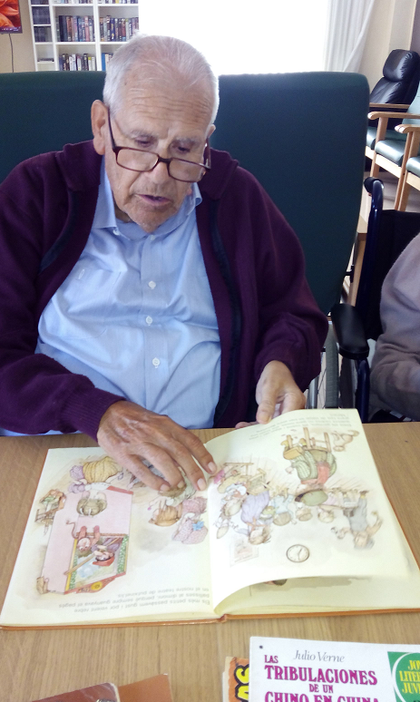
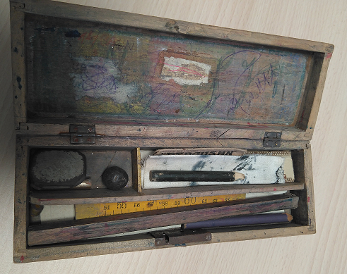
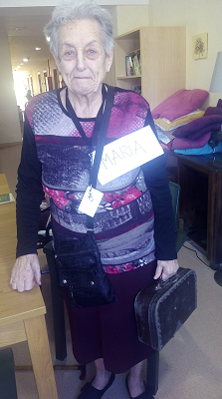
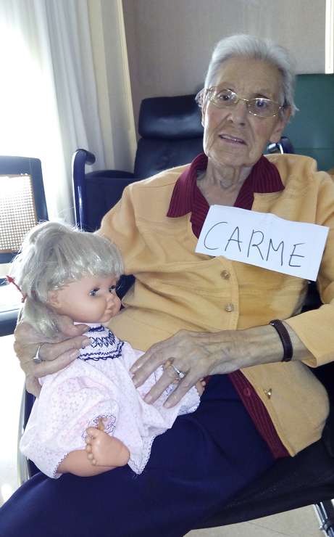
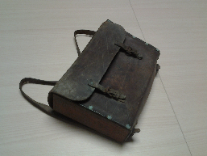
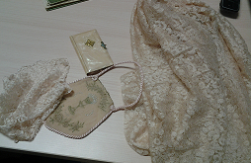

Slide 7
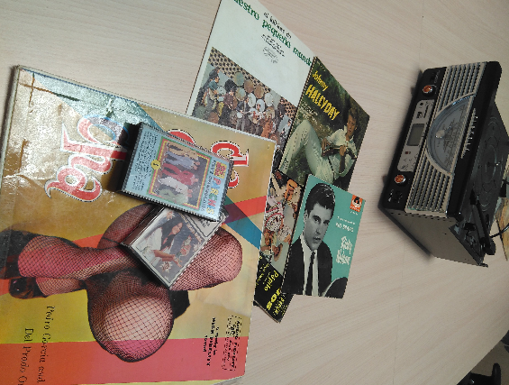
Què hem sentit? Què hem viscut?
Recordant la Joventut
“Al final ens faràs tornar a sentir joves”
Viatjar a través de la música...recordar ...reviure...
Expressions OHH!! Ja no ho recordava!
Mirades... brillants, expressió de felicitat...
Amor, recordar el primer amor...
Ingenuïtat, joventut, descobrir a l’altre i a un mateix.
La religió.... El que era i no era pecat... Ex: Hilda! Tall del vestit.. Era immoral...
Sessió de la música els va agradar molt, els agradaria repetir-la.
Recordar quant anaven al cinema, al ball cada diumenge.
Han estat sessions on han gaudit molt, han reviscut moments personals amb grans vincles emocionals.

Slide 8
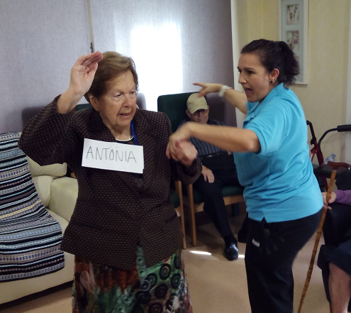
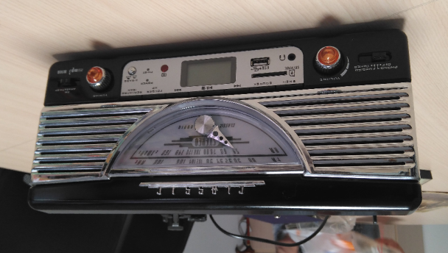
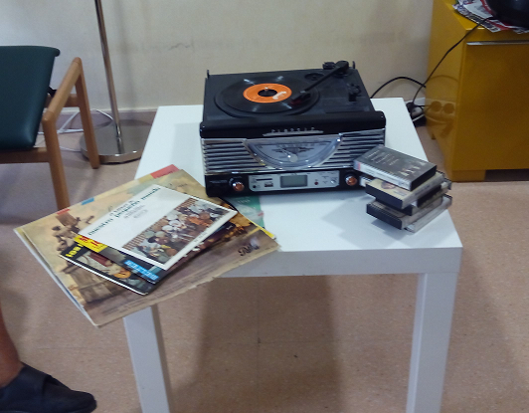
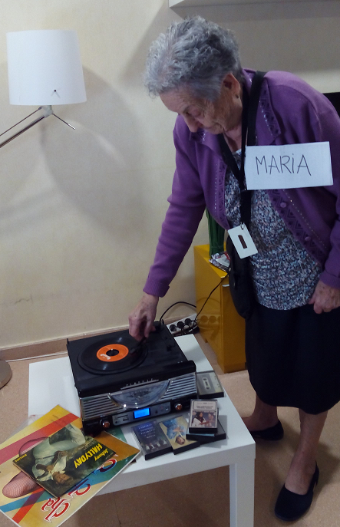
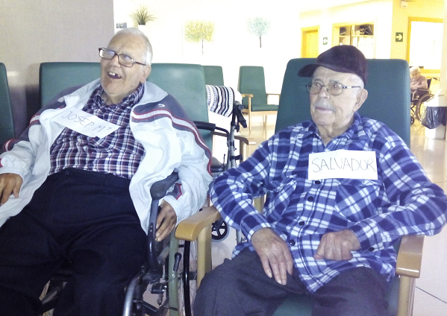

Slide 9
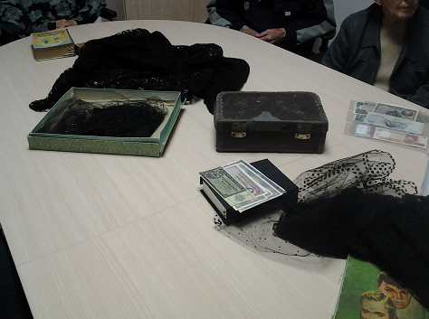
Què hem sentit? Què hem viscut?
Recordant l’Adultesa
Recordem l’arribada de la paternitat/maternitat. Felicitat.
El Dol. La cura i pèrdua d’essers estimats. Tristesa.
Estructura familiar.
Revivim el sentir-se útil, valorat, orgullosos d’aconseguir fites (feina, diners, casa, família...)
El cuidar als altres... I no com ara, que som cuidats...
Estil de vida tranquil, calmat.
Classes socials.
Compartir. Tenir la necessitat d’ajudar i ser ajudat.

Slide 10
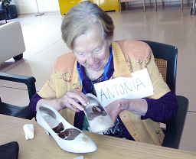
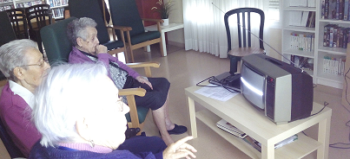
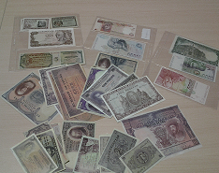
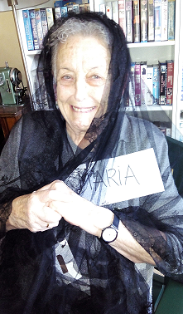
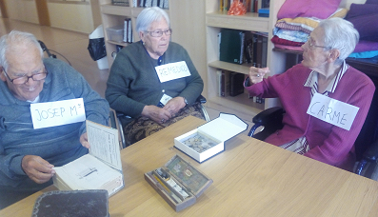
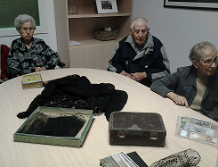
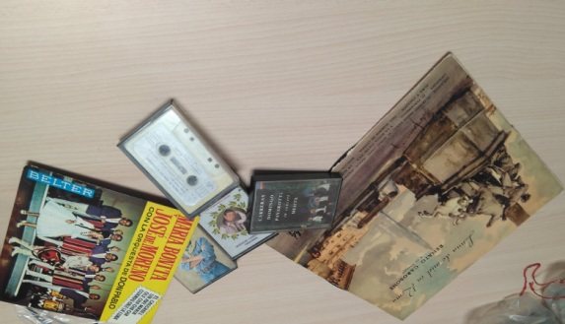

Slide 11
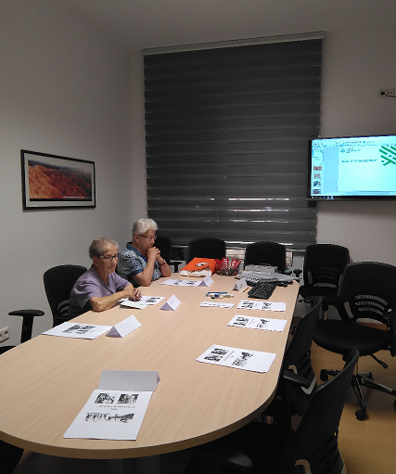
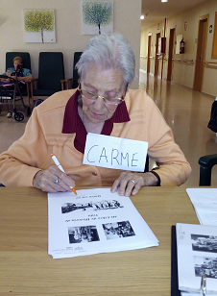
Llibre d’Història de Vida
Juntament amb les fotografies que han dut els familiars, usuaris/es i el que han explicat hem redactat de nou el Llibre de Vida! Donant-li un format més personalitzat.
El Llibre d‘Història de vida individual, ha estat una bona eina per fer un reconeixement a la història individual de cada membre del grup.

Slide 14
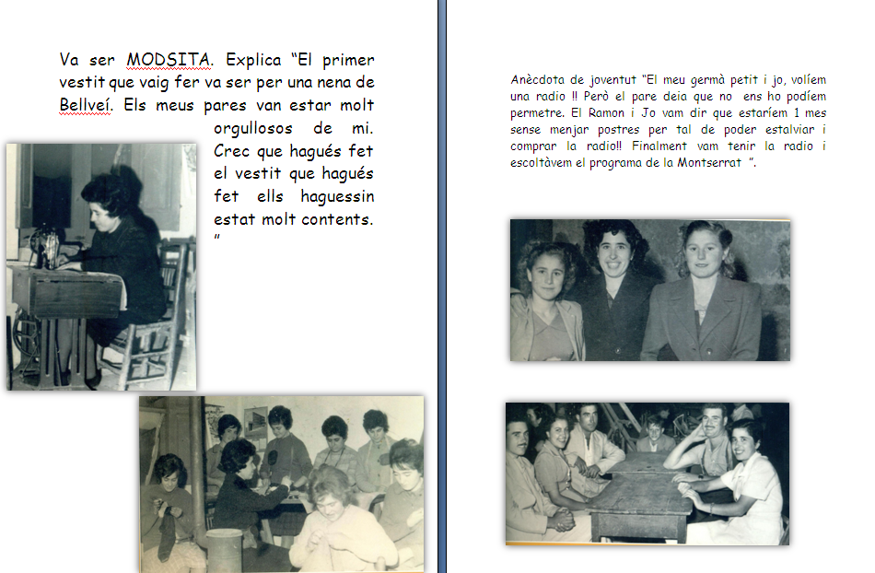

Slide 15
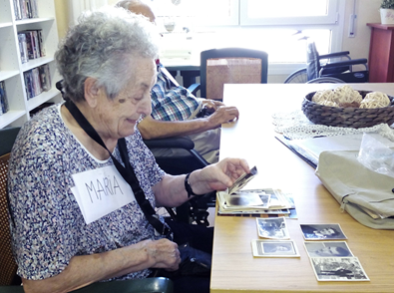
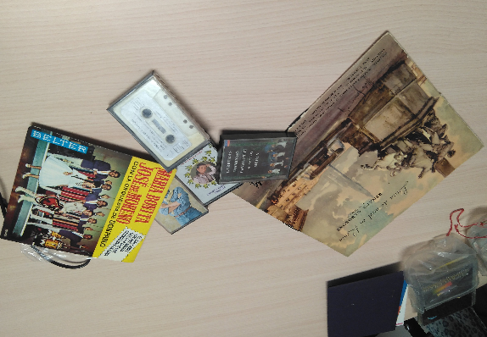
Valoració Qualitativa:
Espai on poder expressar.
Espai on sentir-se reconegut .
Espai de Confiança.
Aspectes a destacar:
Ajuda a l’empoderament de les persones.
Recordar, reinterpretar la pròpia experiència del present mirant el passat.
Enfortir la identitat d’un mateix.
Fer conscients les fortaleses personals i generacionals.
Millorar la socialització: generar escolta activa entre iguals, el respecte per l’altre, tenir ganes de conversar i explicar allò que he viscut....
Sentir-se escoltat.
Reviure moments que fan reviure estats emocionals que ja no recordaven conscientment: sentir-nos petits, il·lusionats, innocència, enèrgics, adolescents, enamorats.... Fer-nos plorar, riure de manera espontània.
Sentir que la nostra història, es digna de ser escoltada, respectada.

Slide 16
Gràcies per la Vostra Atenció

